Slide 1


Slide 2

www.e-solutions.com.pe
SIGES
Sistema para Gestión de Estaciones de Servicio
Miguel Abarca Urbano
Director Gerente
mabarca@a-solutions.net

Slide 3

¿Qué es SMART?
Es una aplicación Web creada a la medida para el Centro de Financiamiento Automotriz (CFA) de BCP.
Se enfoca en un modelo distribuido de gestores de crédito que se encuentran operando en las sucursales de los Dealers con los que BCP ha conseguido tener convenio.
SMART tiene internamente un motor de workflow propio que permite que las solicitudes de crédito puedan seguir los caminos adecuados que permitan una atención oportuna de la aprobación del crédito con el menor riesgo (aprobaciones rápidas), sin que el cliente tenga que moverse del patio de venta.

Slide 4
¿Qué necesidades cubre SMART?
Para Dealers
Concretar venta de autos para clientes que desean financiar el monto de compra, sin que el cliente deba abandonar el punto de venta para buscar el crédito automotriz en agencias del banco.
Para BCP
Concretar créditos vehiculares en el mismo punto de venta.
Organización de Análisis de créditos en menor tiempo.
Organización de documentación para el crédito.
Aplicar de forma automática reglas de negocio para decisiones de aprobación.
Contar con proceso automatizado hasta desembolso y post-desembolso.

Slide 5








Roles del Sistema
BCP - CFA
Administrador
SMART
BCP - CFA
Dealer -Sucursal
Operaciones
BCP
Gestores BCP
Analistas
de Crédito
Vendedores
Jefe Agencia

Slide 6
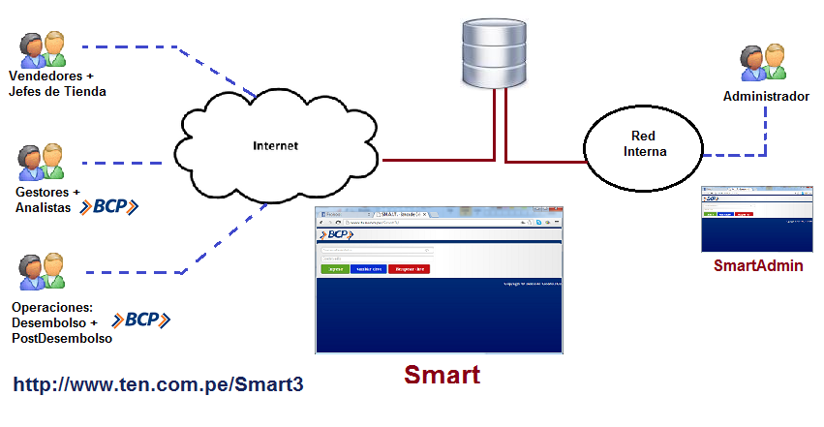
Esquema de Aplicación

Slide 7
Arquitectura de la solución
Interfaz de usuario
Páginas ASP.Net
HTML 5 - jQuery
Lógica de negocio
Reglas de negocio
Motor de workflow
Capa de datos
SPs
ORM

Slide 8
Arquitectura de la solución
Construida en C# y .Net Framework 4.0
ORM vía LINQ to SQL
Stored Procedures para procesos batch, reportes y pantallas de búsqueda
Seguridad integrada de .Net (Forms)
Protección contra QueryString Injection y XSS
Claves encriptadas con AES

Slide 9
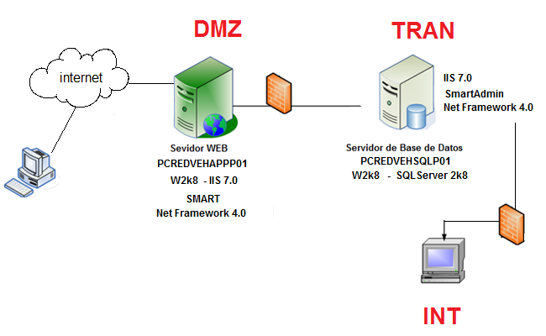
Servidores Utilizados

